Slide 1

судномодельний гурток
НВК
презентує
заняття основного рівня

Slide 2
Найвідоміші у світі підняті кораблі, що потонули. Затонули кораблі, які приваблюють дайверів з усього світу. Частина 3
Пароплав «Барон Гауч»
У роки Першої світової війни біля берегів Хорватії постраждав і мирний пароплав «Барон Гауч». Після спуску на воду в 1908 році він через якийсь час став на ремонт. У роки війни пароплав спочатку використовували для доставки в місто Котор продовольства, а потім для евакуації цивільного населення із зони воєнних дій. Одного із серпневих днів 1914 року «БаронГауч» підірвався на міні. Дослідити це судно у наші дні не так просто. Для занурення дайверам потрібен спеціальний дозвіл.

Slide 3
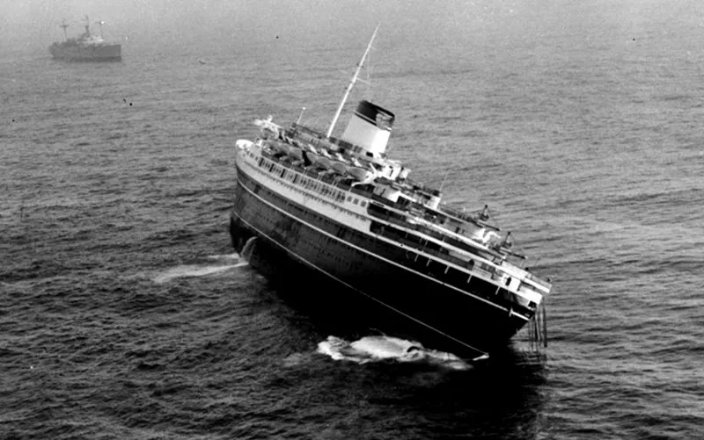

Slide 4
Лайнер Андреа Доріа
Лайнер Андреа Доріа, що затонув на шляху до Нью-Йорка на глибині 75 м, був першим пасажирським кораблем міжнародного класу, побудованим після Другої світової війни. Неподалік американського узбережжя при нульовій видимості в борт «Дорії» врізалося шведське судно, яке прямувало до Європи. Капітан тонучого лайнера зробив усе можливе для порятунку пасажирів та екіпажу. На допомогу «Дорії» прийшли чотири корабля, що знаходяться поблизу. Незважаючи на те, що на борту судна знаходилося 1134 пасажири та 572 члени команди, майже всіх вдалося врятувати. Загинули лише 43 пасажири під час зіткнення суден. «Андреа Доріа» вважається найнедоступнішою для дайверів через віддаленість від берега, низьку температуру води та велику глибину.

Slide 5
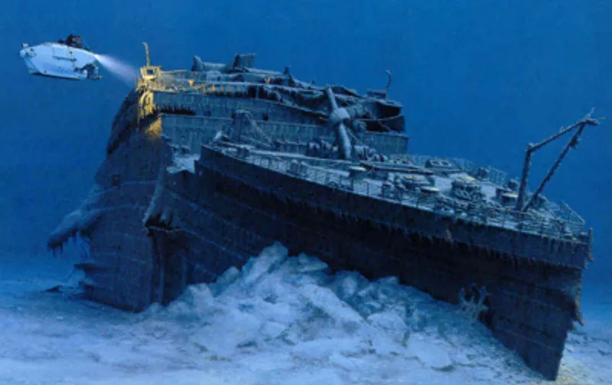

Slide 6
Титанік
Історію трагічної загибелі "Титаніка" знають усі: сяючий новенький, щойно зійшов з верфі, вирушив у своє перше плавання з Англії до Нью-Йорка, під час якого 14 квітня 1912 зіткнувся з айсбергом і пішов на дно всього за кілька годин. Місцезнаходження затонулого судна було невідоме аж до 1985 року, коли доктор Роберт Д. Баллард виявив його за 595 км на південний схід від узбережжя Ньюфаундленду. Кожен дайвер мріє зануритися в глибини океану, щоб на власні очі побачити легендарне судно. Проте не кожен може наважитися на такий відчайдушний крок. Адже глибина, на якій лежить «Титанік», становить 3750 м. Проте завдяки досягненням науки навіть така глибина може бути підкорена. Для занурення на таку глибину використовують спеціальний підводний апарат – батискаф «Мир». У ньому може бути лише три людини, включаючи пілота апарату. Варто відзначити, що задоволення досить дороге і далеко не кожному по кишені.

Slide 7
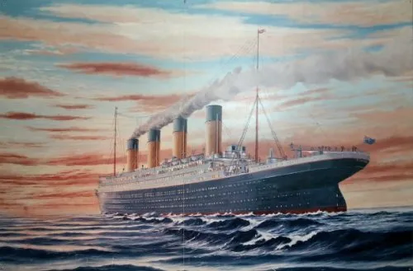

Slide 8
Корабель Um El Faroud, Мальта
Спущений на воду 1969 року, корабель Um El Faroud був 10 000 тонним лівійським танкером. Після вибуху газу під час ремонтних робіт у 1995 році він затонув біля берегів Мальти, перетворившись на штучний риф та атракціон для водолазів. Судно, що затонуло, стоїть вертикально на піщаному дні біля південно-західного узбережжя Мальти, на глибині 18 - 25 метрів.

Slide 9
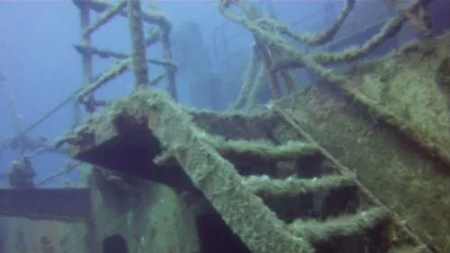

Slide 10
Корабель MS Zenobia, Кіпр
MS Zenobia був шведським поромом класу Challenger RO-RO, спущеним на воду у 1979 році. Під час першого рейсу в червні 1980 року він затонув неподалік міста Ларнака, Кіпр. Зараз судно лежить на лівому боці на глибині 42 метри і є одним із найкращих місць для дайвінгу у світі.

Slide 11
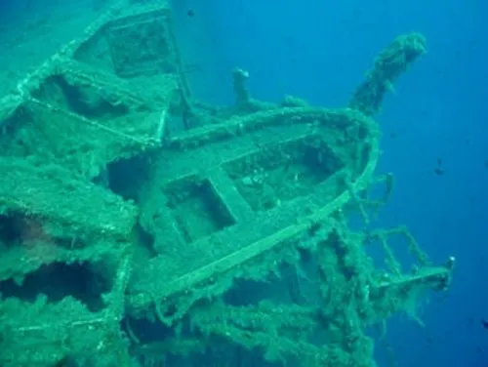

Slide 12
Джерела інформації:
Найвідоміші у світі підняті кораблі, що потонули. Затонули кораблі, які приваблюють дайверів з усього світу

Slide 13
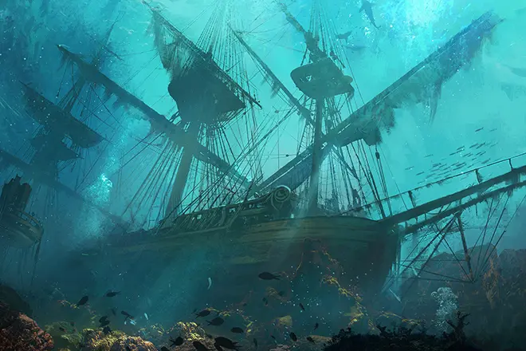
Дякую за увагу!

